Slide 1
प्रेमचंद साहित्य- 21वीं सदी के मील के पत्थर पर
डॉ. मे फ्लावर के ए
प्राध्यापिका
हिंदी विभाग
सेन मेरिस कॉलेज ,त्रिशुर

Slide 2
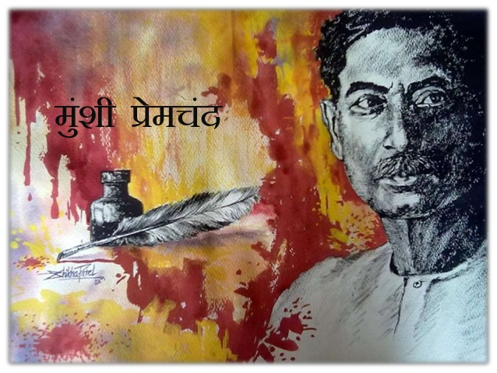
प्रेमचंद साहित्य - डॉ. मे फ्लावर के ए - सेन मेरिस कॉलेज ,त्रिशुर

Slide 3
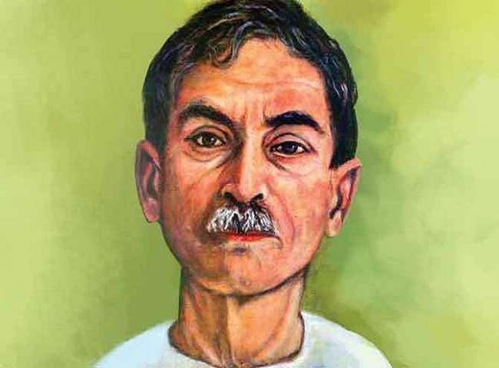
31 जुलाई 1880 – 8 अक्टूबर 1936
प्रेमचंद साहित्य - डॉ. मे फ्लावर के ए - सेन मेरिस कॉलेज ,त्रिशुर

Slide 4
धनपत राय श्रीवास्तव
उपनाम प्रेमचंद
जन्म | 31 जुलाई, 1880 लमही, वाराणसी, उत्तर प्रदेश, भारत
मृत्यु | 8 अक्टूबर, 1936 वाराणसी, उत्तर प्रदेश, भारत
व्यवसाय | अध्यापक, लेखक, पत्रकार
राष्ट्रीयता | भारतीय
अवधि/काल | आधुनिक काल
विधा | कहानी और उपन्यास
विषय | सामाजिक
साहित्यिक आन्दोलन | आदर्शोन्मुख यथार्थवाद (आदर्शवाद व यथार्थवाद) अखिल भारतीय प्रगतिशील लेखक संघ
उल्लेखनीय कार्य | गोदान, कर्मभूमि, रंगभूमि, सेवासदन उपन्यास
प्रेमचंद साहित्य - डॉ. मे फ्लावर के ए - सेन मेरिस कॉलेज ,त्रिशुर

Slide 5
आधुनिक कथा साहित्य के जन्मदाता
300 लघु कथाये 14 उपन्यास
निबंध और पत्र अनुवाद पहली कहानी-बड़ेघरकी बेटी (1910 )
यथार्थवाद की शुरुआत
तत्कालीन सामाजिक परिस्थितियो का सजीव वर्णन तत्कालीन दलित समाज, स्त्री दशा एवं समाज में व्याप्त विसंगतियाँ का दर्शन 1923 में सरस्वती प्रेस की स्थापना
प्रेमचंद साहित्य - डॉ. मे फ्लावर के ए - सेन मेरिस कॉलेज ,त्रिशुर

Slide 6
कृतियां
उपन्यास
सेवासदन
प्रेमाश्रम
रंगभूमि
कायाकल्प
निर्मला
गबन
कर्मभूमि
गोदान
कहानियाँ
दुनिया का सबसे अनमोल रतन (उर्दू)
सपत
सरोज
प्रेम प्रतिमा
समययात्रा
मानसरोवर
कफ़न
प्रेमचंद साहित्य - डॉ. मे फ्लावर के ए - सेन मेरिस कॉलेज ,त्रिशुर

Slide 7
कृतियां
नाटक
अनुवाद
सग्राम
कर्बला
प्रेम की वेदी
टॉलस्टॉय की कहानियाँ
गाल्सवर्दी के तीन नाटक
हड़ताल
चांदी की डिबिया
न्याय
प्रेमचंद साहित्य - डॉ. मे फ्लावर के ए - सेन मेरिस कॉलेज ,त्रिशुर

Slide 8
भाषा शैली
सरल
सरस
व्यावहारिक
अंग्रेज़ी ,उर्दू ,फ़ारसी शब्दों का प्रयोग
भाषा में स्वाभाविक उतार –चढाव
पात्रों के अनुकूल भाषा
ग्रामीण ,शिक्षित ,शुद्ध एवं परिष्कृत भाषा
प्रेमचंद साहित्य - डॉ. मे फ्लावर के ए - सेन मेरिस कॉलेज ,त्रिशुर

Slide 9
प्रेमचन्द : कलम के सिपाही
भारत के दलित एवं उपेक्षित वर्गों का नेतृत्व करते हुए उनकी पीड़ा एंव विरोध को वाणी प्रदान की
सामाजिक बुराइयों के दुष्परिणामों की व्याख्या एवं निवारण के उपाय भी बताए
बाल-विवाह, बेमेल-विवाह, विधवा-विवाह, सामाजिक शोषण, अंधविश्वास, छुआ-छूत इत्यादि सामाजिक समस्याओं को विषय बनाया
समाज के यथार्थ को दर्शाया
हिन्दू-मुस्लिम एकता व भाईचारा बढ़ाने का सार्थक प्रयास
प्रेमचंद साहित्य - डॉ. मे फ्लावर के ए - सेन मेरिस कॉलेज ,त्रिशुर

Slide 10
प्रेमचन्द : कलम के सिपाही
भारत के दलित एवं उपेक्षित वर्गों का नेतृत्व करते हुए उनकी पीड़ा एंव विरोध को वाणी प्रदान की
सामाजिक बुराइयों के दुष्परिणामों की व्याख्या एवं निवारण के उपाय भी बताए
बाल-विवाह, बेमेल-विवाह, विधवा-विवाह, सामाजिक शोषण, अंधविश्वास, छुआ-छूत इत्यादि सामाजिक समस्याओं को विषय बनाया
समाज के यथार्थ को दर्शाया
हिन्दू-मुस्लिम एकता व भाईचारा बढ़ाने का सार्थक प्रयास
प्रेमचंद साहित्य - डॉ. मे फ्लावर के ए - सेन मेरिस कॉलेज ,त्रिशुर

Slide 11
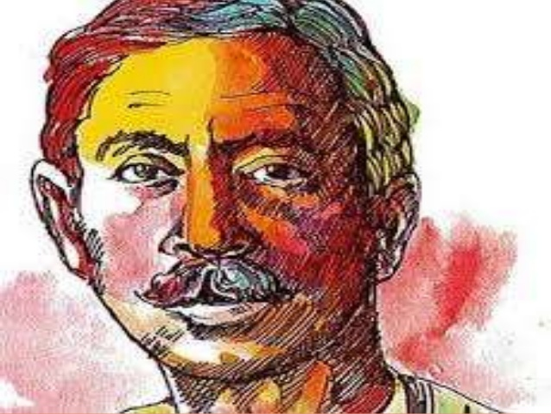
उपन्यास सम्राट
गांधीवादी दर्शन
यथार्थवादी उपन्यास
उत्कृष्ट कथाशिल्प एवं प्रस्तुतीकरण
सामाजिक शोषण एंव अत्याचारों का उपाय
नारी शोषण के खिलाफ
प्रेमचंद साहित्य - डॉ. मे फ्लावर के ए - सेन मेरिस कॉलेज ,त्रिशुर

Slide 12
प्रेमचंद साहित्य - डॉ. मे फ्लावर के ए - सेन मेरिस कॉलेज ,त्रिशुर

